Slide 1


Gestion de bibliotheque
Presentee par:
LAGHRABI YOUSRA
AJDI SARAH
SADKI SAFAE
ENCADRE PAR:
PR MOUTTALIB HOUDA
1

Slide 2
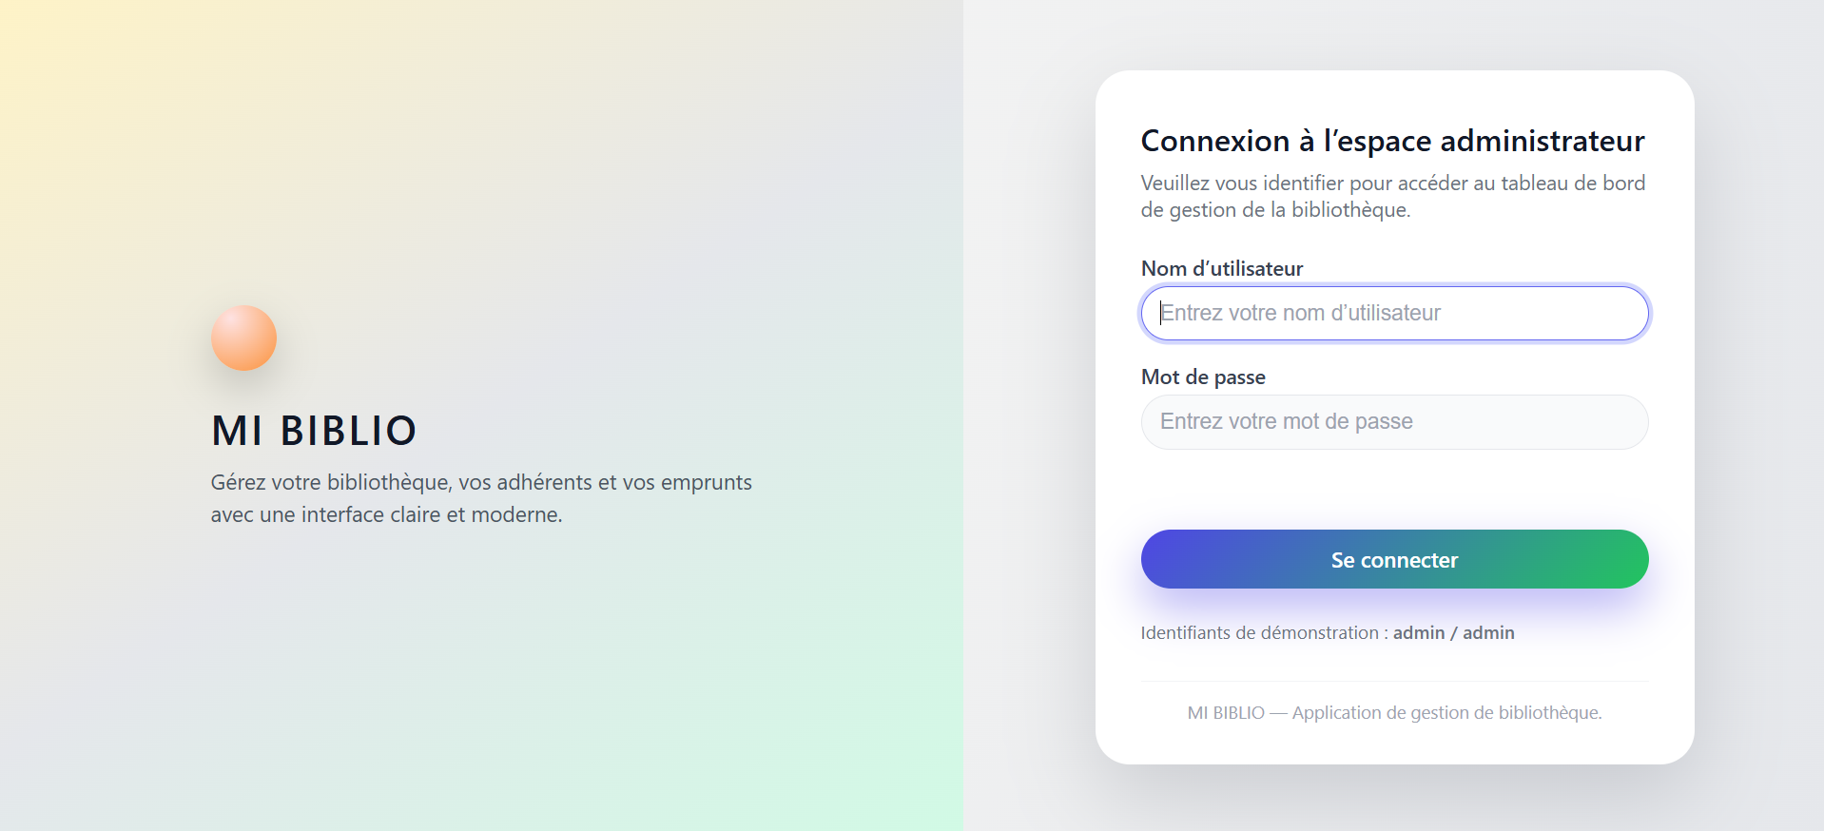
Page du Login
Explorez notre site web pour une expérience enrichissante et conviviale
2

Slide 3
Introduction
MI BIBLIO est une application backoffice de gestion bibliothécaire complète. Elle centralise la gestion des livres, auteurs, adhérents, emprunts et catégories à travers des fonctionnalités CRUD complètes, des tableaux avec recherche, filtres, tri et pagination, et un tableau de bord interactif avec statistiques et graphiques.
3

Slide 4
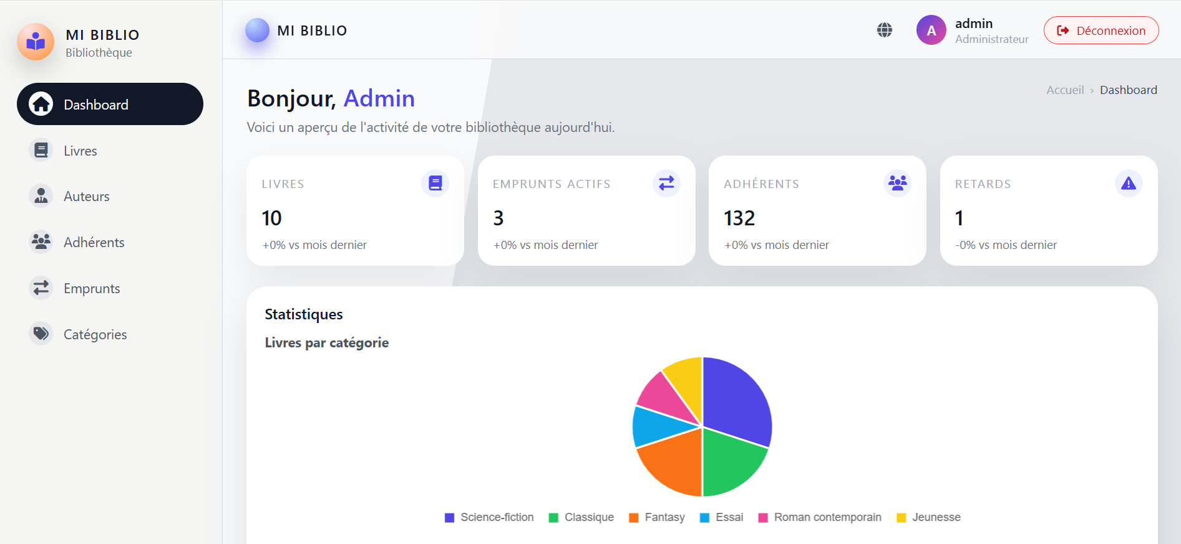
Page d'accueil
La page d’accueil représente le tableau de bord du site.Elle permet d’avoir une vue globale et rapide sur l’état de la bibliothèque.
Caractéristiques principales :
Interface simple et claire
Accès rapide aux différentes fonctionnalités
Statistiques en temps réel
Navigation facile
4

Slide 5
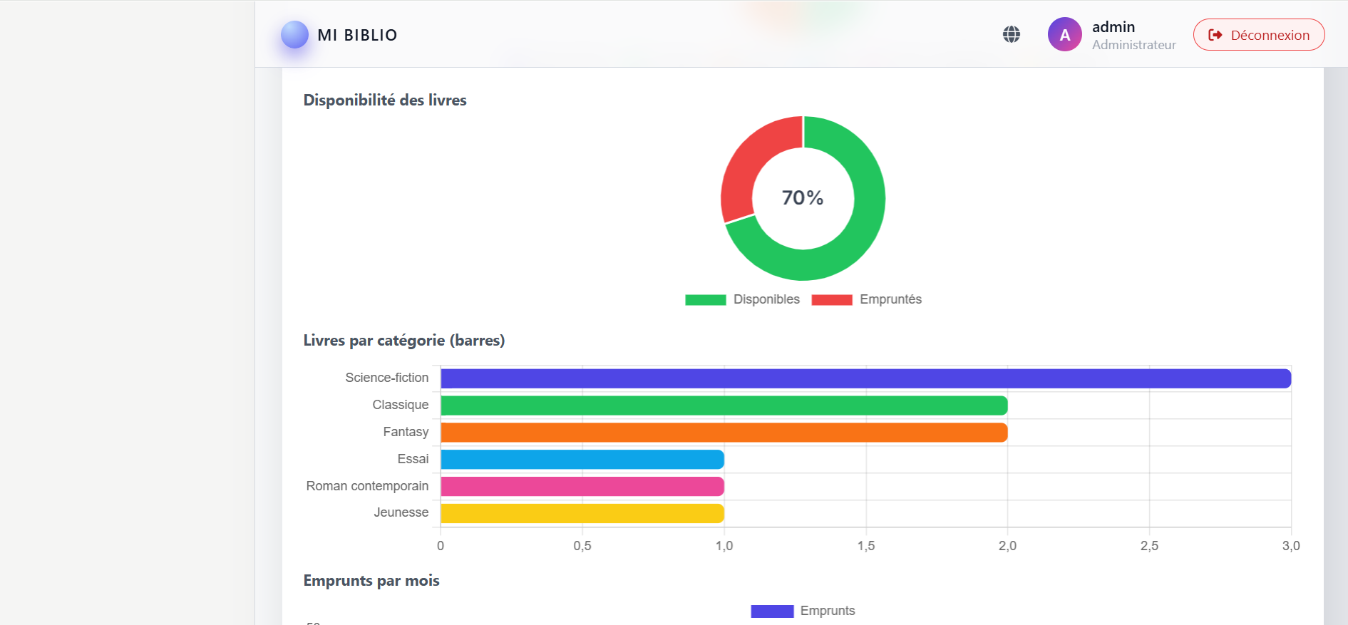
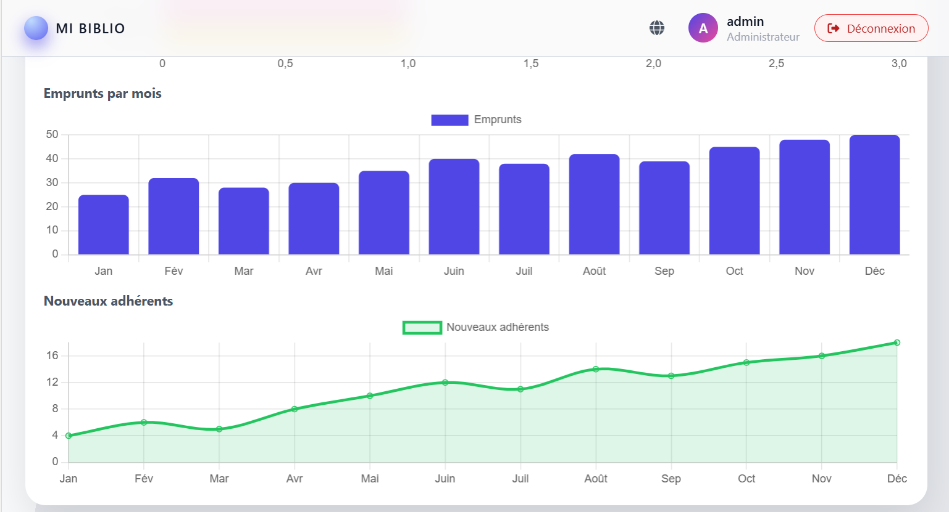
4

Slide 6
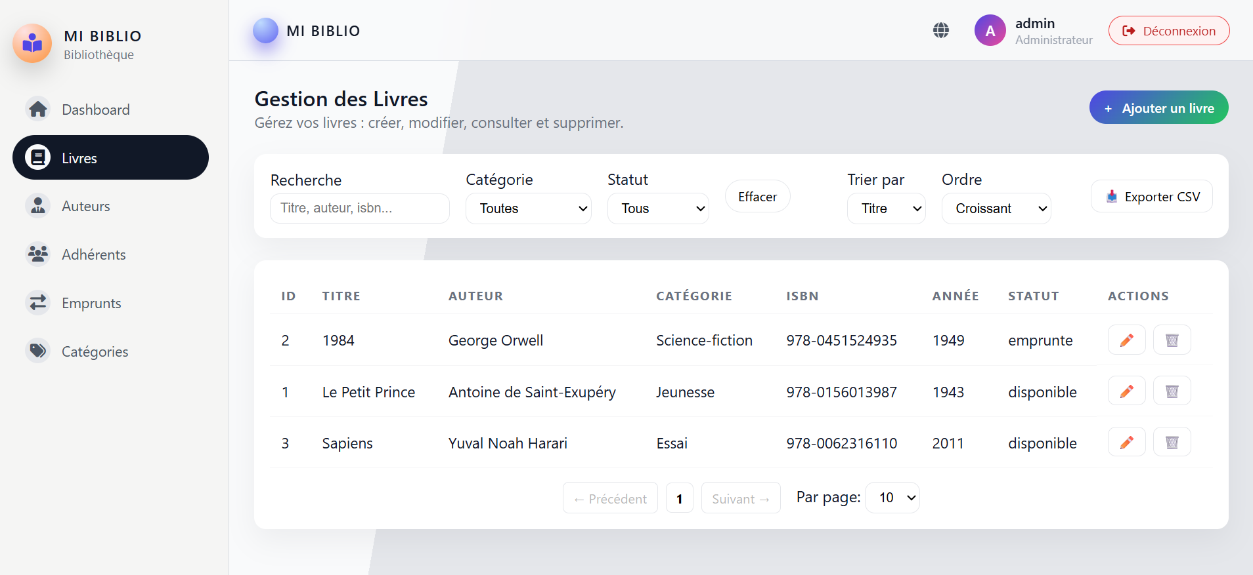
Gestion Livres
Cette section permet de gérer les livres de la bibliothèque.
Fonctionnalités :
Ajouter un nouveau livre
Modifier ou supprimer un livre
Afficher la liste des livres
Rechercher un livre par titre ou auteur
Consulter la disponibilité du livre
5

Slide 7
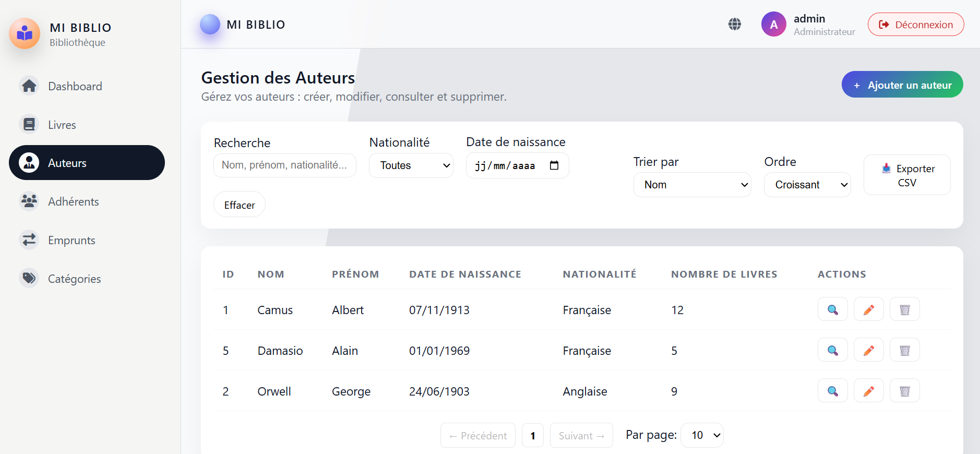
Gestion Auteurs
Cette section permet de gérer les auteurs de la bibliothèque.
Fonctionnalités :
Ajouter un nouvel auteur
Modifier ou supprimer un auteur
Afficher la liste des auteurs avec leur bibliographie
Rechercher un auteur par nom, prénom ou nationalité
Consulter les détails de l'auteur (biographie, nationalité, œuvres)
5

Slide 8
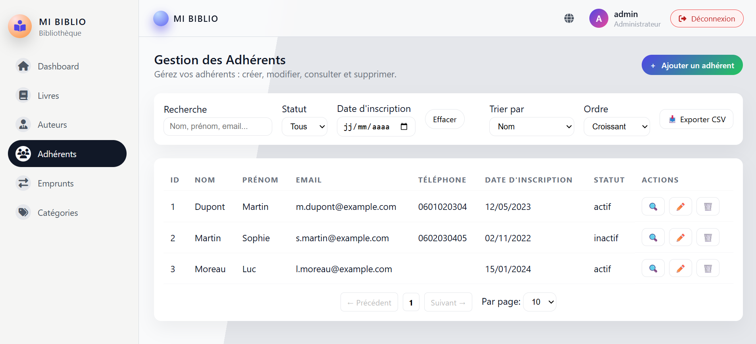
Gestion Adherents
Cette section est dédiée à la gestion des adhérents (utilisateurs).
Fonctionnalités :
Ajouter un adhérent
Modifier les informations d’un adhérent
Supprimer un adhérent
Consulter la liste des adhérents
Voir l’historique des emprunts d’un adhérent
6

Slide 9
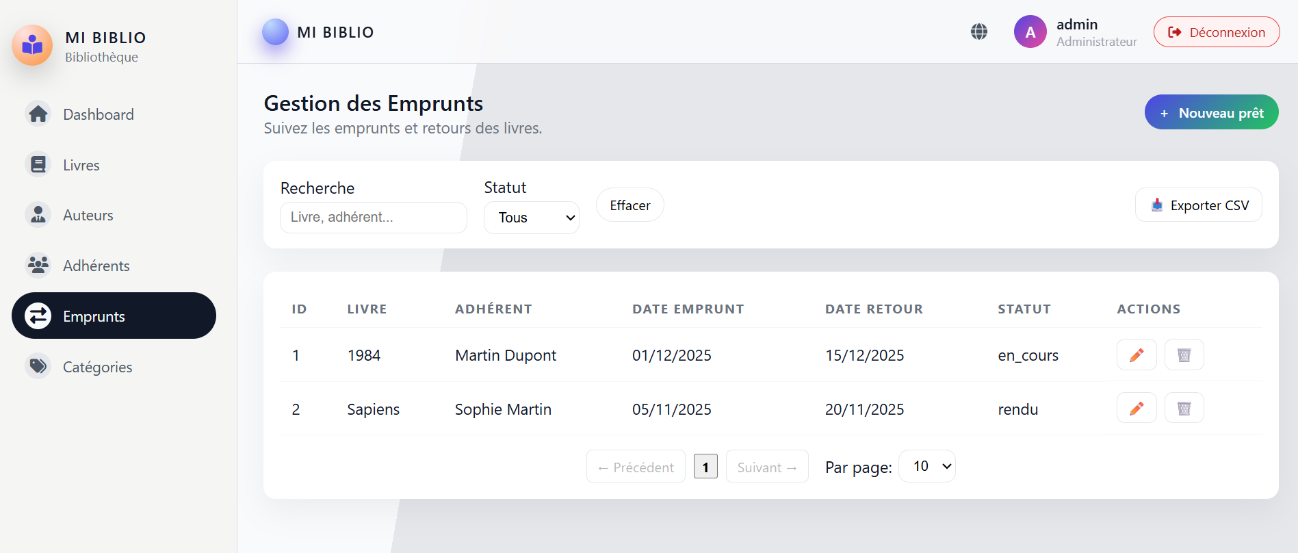
Gestion Emprunts
Cette section permet de gérer les emprunts et les retours des livres.
Fonctionnalités :
Enregistrer un nouvel emprunt
Gérer le retour des livres
Afficher les emprunts en cours
Suivre les dates de retour
Éviter les retards et les pertes de livres
7

Slide 10
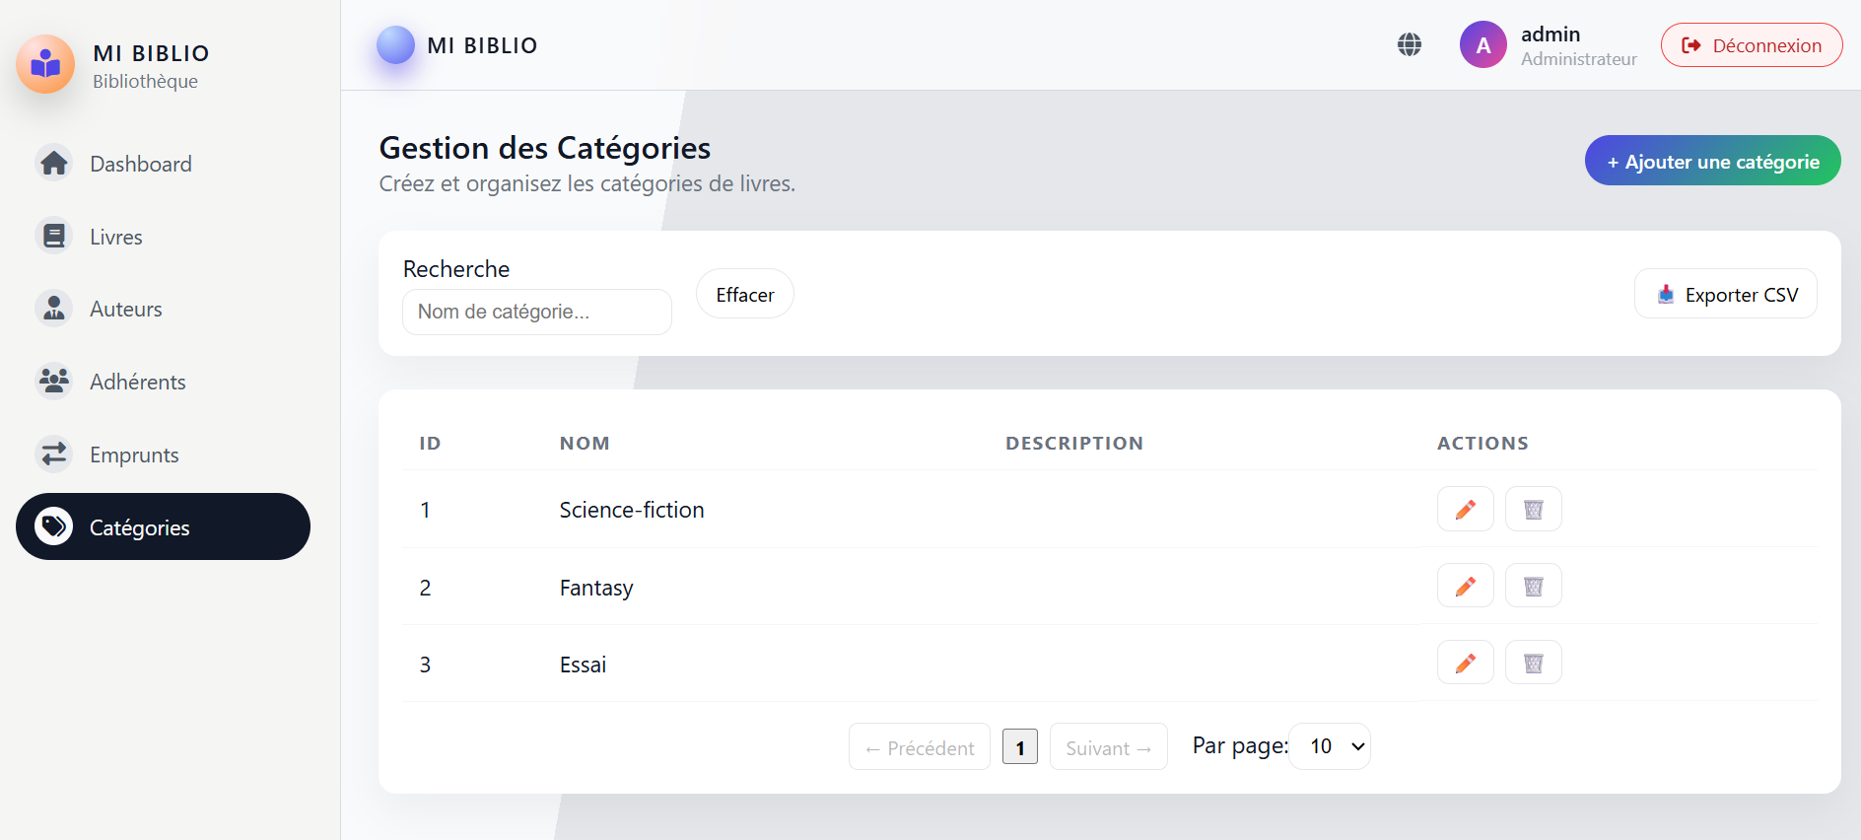
Gestion Categories
Les livres sont organisés en catégories. Cela permet de parcourir facilement les collections par thème ou par genre.
8

Slide 11
Technologies utilises
JS
HTML
CSS
HTML est la base de toute page web.
Il permet de créer la structure du site.
Rôle dans le site de gestion de bibliothèque :
Structurer les pages (dashboard, livres, adhérents, emprunts, catégories)
Ajouter les titres, textes, tableaux et formulaires
Organiser le contenu de manière claire
CSS permet de gérer le design et l’apparence du site.
Rôle dans le site :
Définir les couleurs et les polices
Organiser la mise en page du dashboard
Améliorer l’ergonomie et la lisibilité
Rendre l’interface plus attractiveu
JavaScript est un langage de programmation qui permet de rendre le site interactif et dynamique.
Rôle dans le site :
Gérer les interactions utilisateur
Valider les formulaires
Afficher ou masquer des éléments
Mettre à jour les données sans recharger la page
10

Slide 12
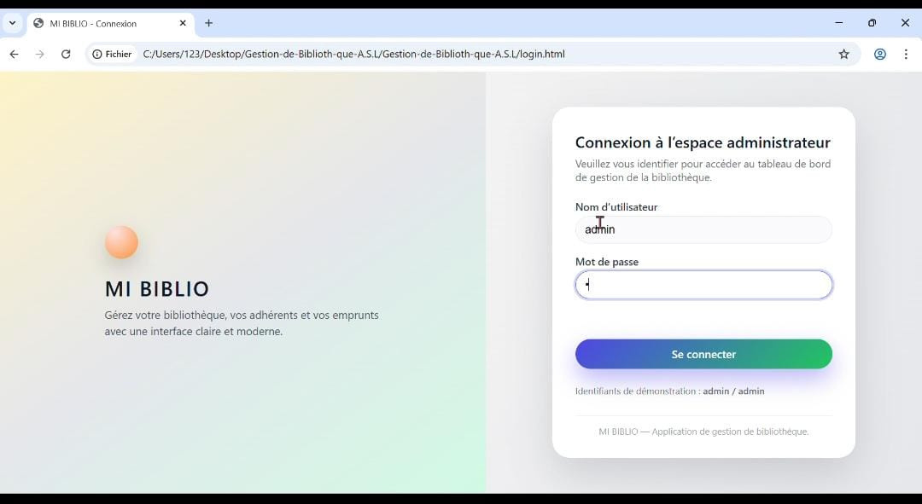
Conclusion
Explore the library website to find your next great read
En conclusion, le site de gestion de bibliothèque représente une solution numérique moderne et performante.
Grâce à l’utilisation des technologies HTML, CSS et JavaScript, il assure une interface claire, interactive et facile à utiliser.
Ce système permet une gestion efficace des livres, des adhérents, des emprunts et des catégories, tout en optimisant le temps et l’organisation.
Il contribue ainsi à améliorer la qualité des services offerts et à moderniser la bibliothèque.
11

